Slide 1

TRƯỜNG ĐẠI HỌC CÔNG NGHIỆP HÀ NỘI KHOA ĐIỆN TỬ
ĐỒ ÁN MÔN
NGÀNH CÔNG NGHỆ KĨ THUẬT MÁY TÍNH
Môn học: Thiết kế phần mềm dựa trên mã nguồn mở
Đề tài: Thiết kế phần mềm nhận dạng linh kiện điện tử
Giáo viên: ThS. Phạm Thị Quỳnh Trang
Nhóm 6
Phan Văn Kiên
Vũ Trí Huy
Nguyễn Hoàng Quyền

Slide 2
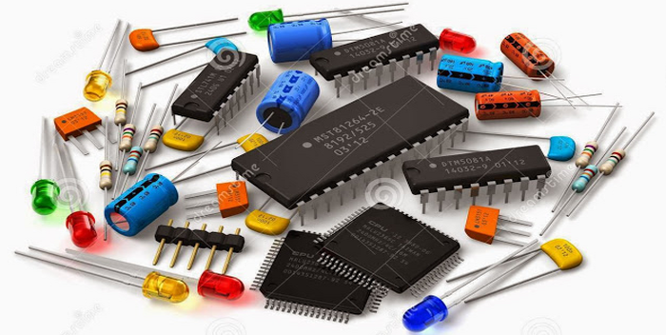
Lý do chọn đề tài
Hiện nay, Ngành công nghiệp điện tử phát triển mạnh, cần tự động hóa nhận diện linh kiện để nâng cao hiệu quả, năng suất và chất lượng sản phẩm. Tích hợp khả năng nhận diện linh kiện điện tử trên dây chuyền giúp tăng năng suất.
Tiện lợi
Tăng năng suất sản xuất
Tích hợp dễ dàng trên dây chuyền sản xuất
Thúc đẩy nghành điện tử Việt Nam
1
2
3
4

Slide 3
Nội dung trình bày
Cơ sở lý thuyết
Mô hình ban đầu
Ý tưởng phát triển
Kết quả, đánh giá và hướng phát triển

Slide 4
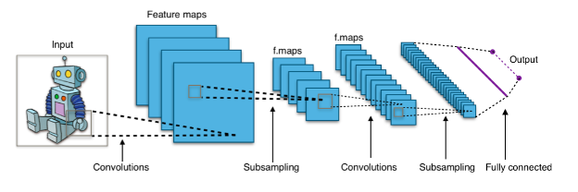


Cơ sở lý thuyết
Sử dụng mô hình CNN (Convolutional Neural Network)
Sử dụng công cụ Pycharm và ngôn ngữ python để lập trình

Slide 5

Cơ sở lý thuyết
Giới thiệu thư viện OpenCV
Khái niệm :
OpenCV là một thư viện mã nguồn mở (Open Source Computer Vision Library) được phát triển chủ yếu bởi Intel và tăng cường bởi cộng đồng. Thư viện này cung cấp các công cụ và thuật toán xử lý ảnh và video để phát hiện đối tượng, nhận diện khuôn mặt, xử lý video, và nhiều ứng dụng khác trong lĩnh vực thị giác máy tính.
OpenCV cho phép cải thiện tốc độ của CPU khi thực hiện các hoạt động real time. Nó còn cung cấp một số lượng lớn các mã xử lý phục vụ cho quy trình của thị giác máy tính hay các learning machine khác.
Chức năng :
Xử lý và biến đổi ảnh.
Phân tích đối tượng và nhận diện khuôn mặt.
Xử lý video và dữ liệu video streaming.
Phân đoạn ảnh và xử lý hình ảnh y tế.
Phát hiện và theo dõi đối tượng chuyển động.
Xử lý ảnh màu và xám.

Slide 6
Cơ sở lý thuyết
Giới thiệu thư viện OpenCV
Các hàm thường dùng:
Đọc ảnh từ file: cv2.imread()
Hiển thị ảnh: cv2.imshow()
Chờ một phím được nhấn: cv2.waitKey()
Đóng cửa sổ hiển thị: cv2.destroyAllWindows()
Chuyển đổi sang ảnh xám: cv2.cvtColor()
Thay đổi kích thước: cv2.resize()
Cắt ảnh: image[y:y+h, x:x+w]
Vẽ hình tròn, hình vuông: cv2.circle(), cv2.rectangle()
Vẽ đường thẳng: cv2.line()
Thêm văn bản: cv2.putText()
Đọc video từ webcam hoặc file: cv2.VideoCapture()
Ghi video: cv2.VideoWriter()

Slide 7

Cơ sở lý thuyết
Giới thiệu thư viện Keras
Khái niệm :
Keras là một thư viện mạng nơ-ron mã nguồn mở và cấp cao, được tích hợp chặt chẽ với TensorFlow. Ban đầu, Keras được phát triển như một dự án độc lập, nhưng từ phiên bản TensorFlow 2.0 trở đi, Keras đã được tích hợp sâu vào TensorFlow và trở thành một phần của gói tf.keras. Điều này có nghĩa là bạn có thể sử dụng Keras thông qua TensorFlow mà không cần phải cài đặt Keras riêng lẻ.
Chức năng :
Xây dựng mô hình mạng nơ-ron dễ dàng và linh hoạt.
Hỗ trợ nhiều backend như TensorFlow, Theano, và CNTK.
Hỗ trợ xây dựng nhiều loại mô hình: RNN, CNN, autoencoders, và các kiến trúc khác.
Mô-đun và tích hợp linh hoạt thông qua giao diện Model API.
Hỗ trợ công cụ cho việc học chuyển giao và truyền dẫn mô hình.
Quy trình huấn luyện thuận tiện thông qua hàm fit() với dữ liệu đào tạo và kiểm tra.
Tích hợp với thư viện Scikit-learn để kết hợp các công cụ học máy cổ điển.
Cung cấp tài liệu phong phú và có cộng đồng hỗ trợ lớn.

Slide 8
Cơ sở lý thuyết
Giới thiệu thư viện OpenCV
Các hàm thường dùng:
Sequential(): Tạo một mô hình mạng nơ-ron tuần tự.
Model(inputs, outputs): Tạo một mô hình linh hoạt thông qua giao diện Model API.
Dense(units, activation, input_dim): Thêm một tầng Dense (fully connected) với số lượng đơn vị, hàm kích hoạt, và kích thước đầu vào xác định.
Embedding(input_dim, output_dim): Biểu diễn từ vựng thông qua vectơ nhúng.
Flatten(): Chuyển đổi dữ liệu thành dạng phẳng.
Dropout(rate): Áp dụng dropout để ngăn overfitting.
Activation(activation): Áp dụng hàm kích hoạt đặc biệt cho đầu ra.
Conv2D(filters, kernel_size, strides, activation): Thêm tầng tích chập cho ảnh.
MaxPooling2D(pool_size): Thêm tầng pooling để giảm kích thước của đầu ra.
mean_squared_error, categorical_crossentropy, binary_crossentropy: Các hàm mất mát phổ biến.
SGD, Adam, RMSprop: Các tối ưu hóa phổ biến để cập nhật trọng số.
accuracy, precision, recall: Các hàm đánh giá thường được sử dụng.

Slide 9
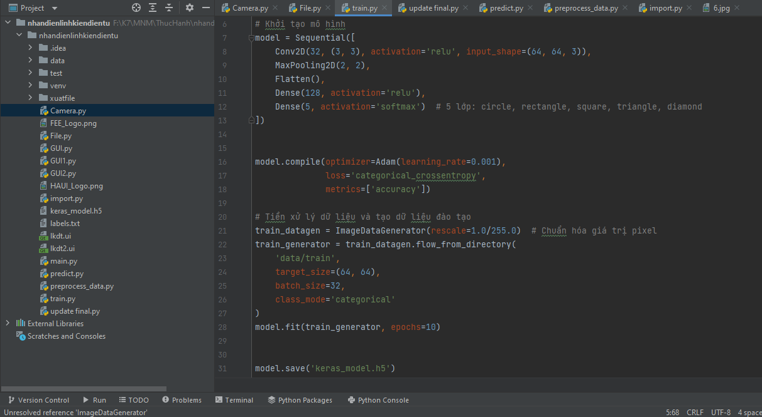
Mô hình Ban đầu
Tạo 1 mô hình mang nơ ron CNN để huấn luyện
Dùng thuật toán Adam để nhận dạng

Slide 10
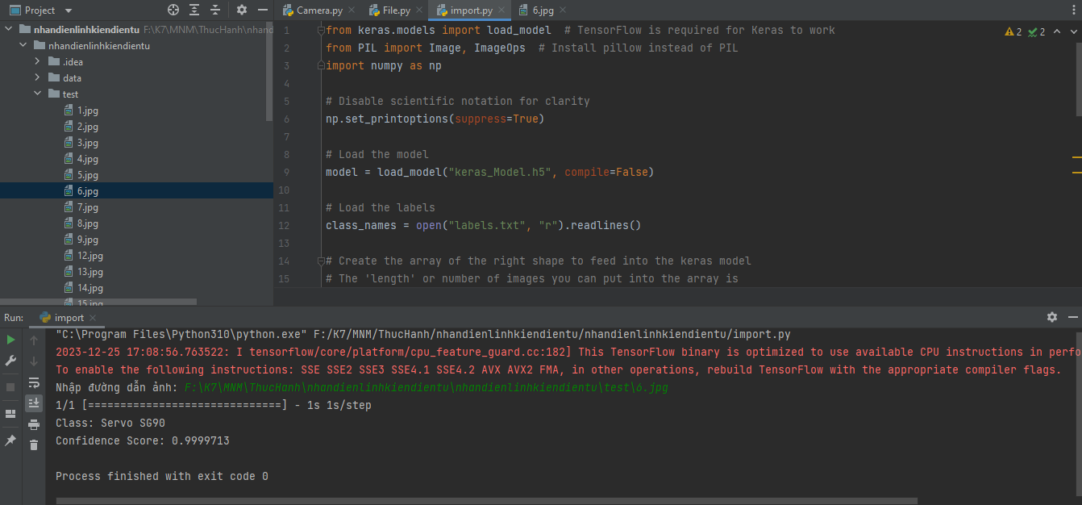
Mô hình Ban đầu
Mô hình ban đầu cho phép người dùng nhập đường dẫn của ảnh trên terminal, kết quả nhận dạng trả về hiện trên terminal

Slide 11
Ý tưởng phát triển
Tạo giao diện cho phần mềm
Cho phép nhận diện bằng ảnh và camera
Cho phép chọn ảnh thay vì nhập dường dẫn của ảnh
Xuất file đã nhận diện
Hiển thị kết quả trên giao diện phần mềm

Slide 12
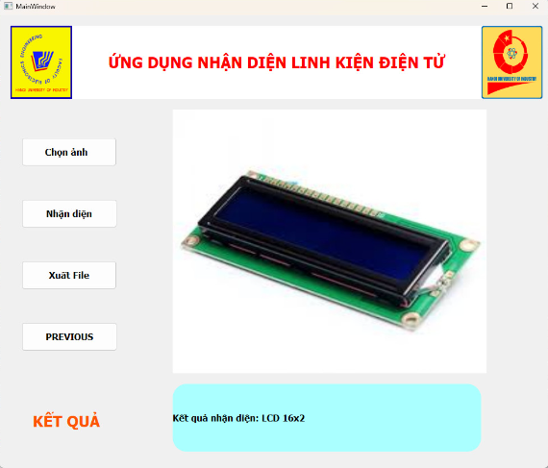
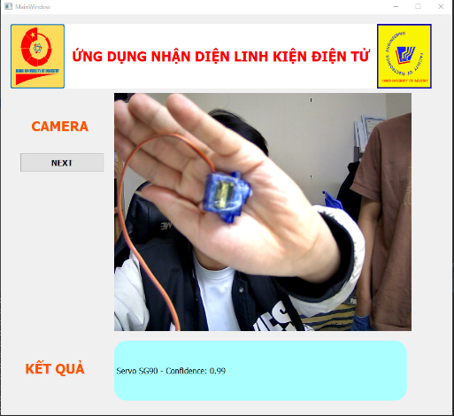
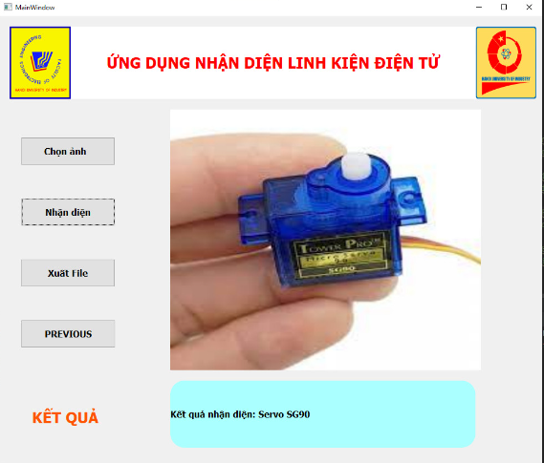
Kết quẢ
+ Nhận diện được các linh kiện :

Slide 13

đánh giá
Ưu điểm
Trong quá trình chạy, ứng dụng không xuất hiện lỗi.
Giao diện thân thiện, dễ dàng tương tác
Có nhiều tính năng như: nhận diện bằng hình ảnh, nhận diện bằng camera.
Nhận diện chính xác.

Slide 14

đánh giá
Nhược điểm
Do chưa được kiểm thử kỹ càng nên ứng dụng có thể xuất hiện 1 số lỗi không lường trước được.
Bộ dữ liệu chưa lớn để nhận diện được nhiều loại linh kiện
Chưa nhận diện được nhiều linh kiện cùng 1 lúc.

Slide 15
Kết quẢ và đánh giá
Dựa trên cơ sở sẵn có, trong tương lai, hệ thống có thể được cải tiến theo các hướng như sau:
Để cải thiện độ chính xác cho hệ thống, đầu tiên ta cần cải thiện bộ dữ liệu dựa trên các tiêu chí như tư thế chụp, góc chụp, hạn chế sự che khuất các bộ phận linh kiện, điều kiện ánh sáng, …
Thử nghiệm với nhiều pre-trained model và thuật toán huấn luyện khác nhau cho bộ dữ liệu của hệ thống.

Slide 16

Mời thầy, cô và các bạn nhận xét

